Slide 1
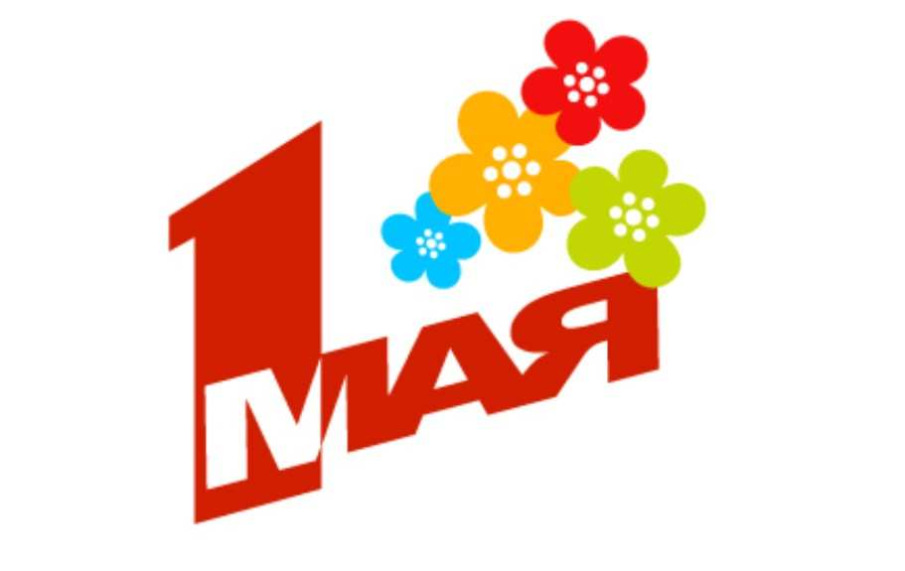
pptcloud.ru

Slide 2
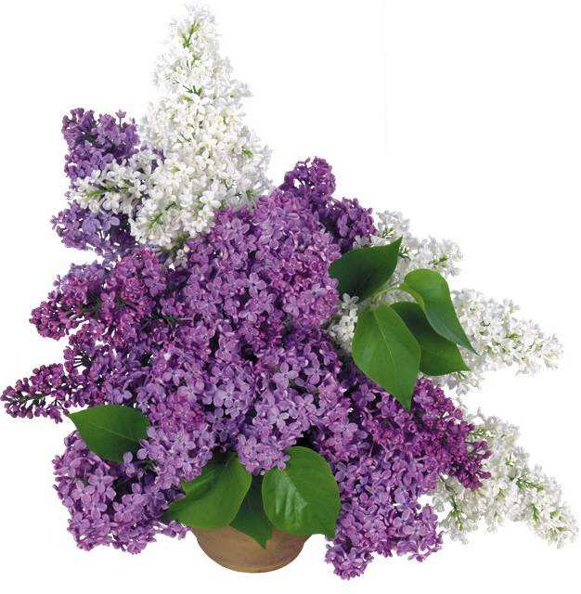
Примите наши поздравленья В прекрасный, яркий, майский день! Пусть будет ваше настроение Всегда цветущим, как сирень, Пусть будет жизнь прекрасна ваша, И будьте счастливы всегда, Пусть дом ваш будет полной чашей! Удачи, счастья и добра!

Slide 3
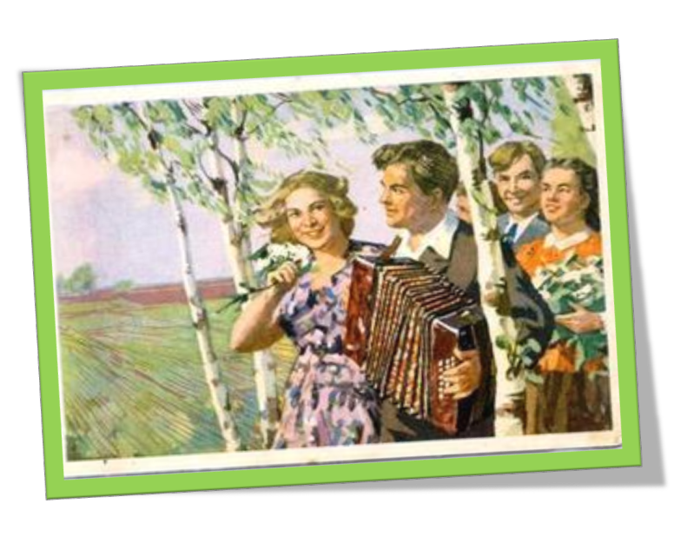
В 1917 году Первомай начали праздновать открыто и во всех городах. Первомай начал сопровождаться массовыми гуляниями на природе, то есть, как в то время называлось — маёвками. В СССР первое мая действительно стал любимым праздником для трудящихся, получивших на празднование этого дня два выходных.

Slide 4
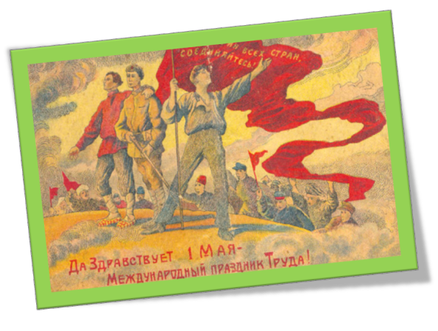
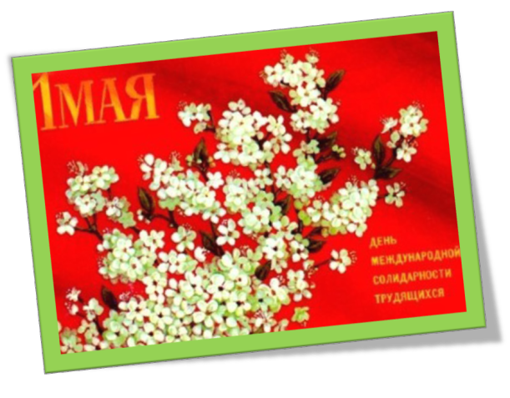
Долгое время – на протяжении 80 лет этот праздник официально именовался Днём международной солидарности трудящихся. Проводились демонстрации, люди отсылали друг другу открытки с поздравлениями с 1 мая.

Slide 5
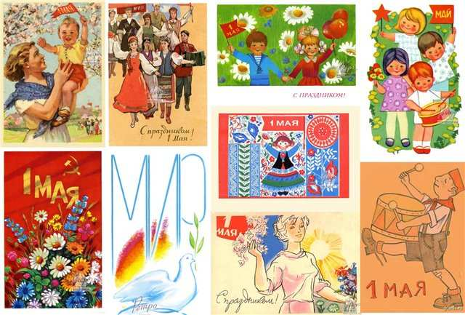

Slide 6
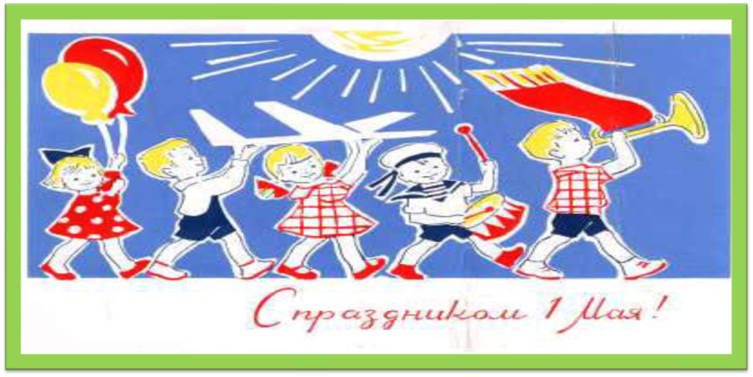
Выходи на улицу - не сиди ты дома, Весь народ с флажками, ходит по дорогам. Ты не думай долго, тоже флаг хватай! Если нету флага, шарик надувай! И вперед, с колонной - весело шагай, Ведь сегодня праздник - праздник Первомай!

Slide 7
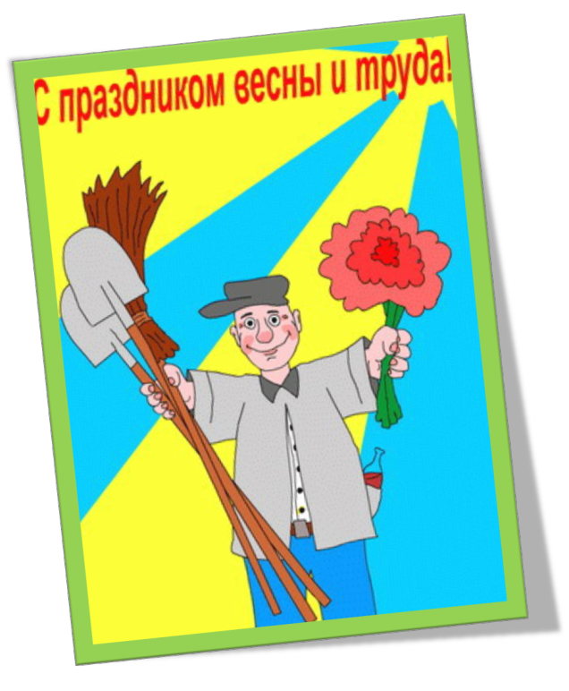
В 1992 году День международной солидарности трудящихся всех стран переименовали
в Праздник весны и труда. Действительно, Первомай — первый и настоящий праздник весны. С приходом теплого весеннего сезона,
люди радостно встречали
этот день и всенародно шли на демонстрации. Встречались с друзьями и близкими. Устраивали
пикники на природе.

Slide 8
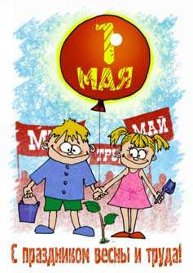
Славный праздник весны, Мы в тебя влюблены: Не бывает милей и прекрасней, Ты зовешь на простор Ты нам радуешь взор, Обещаешь надежду на счастье. Небеса глубоки, Облака высоки, Всюду зелень, цветы и отрада. Милый солнечный май, Ты гостей принимай, Каждый миг твой - Для сердца награда.

Slide 9
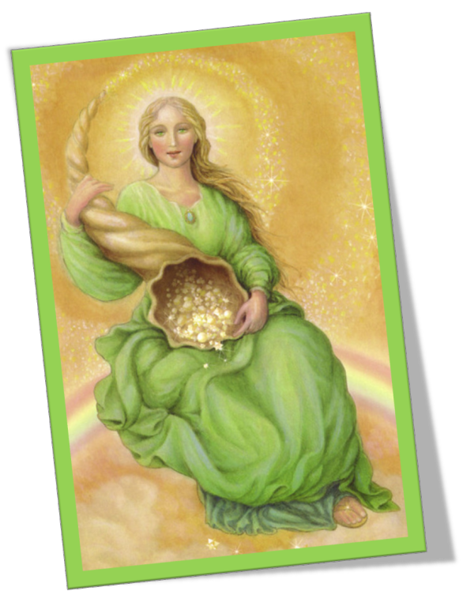
Мало кто знает, что праздник Первого мая имеет и языческие корни. Дело в том, что месяц май был назван в честь богини Майи, богини земли и плодородия, которой поклонялись жители Древней Италии.
После вспахивания земель и посева, древние люди торжественно отмечали первый день мая,
чтобы их весенний труд не пропал зря и имел хороший урожай.

Slide 10
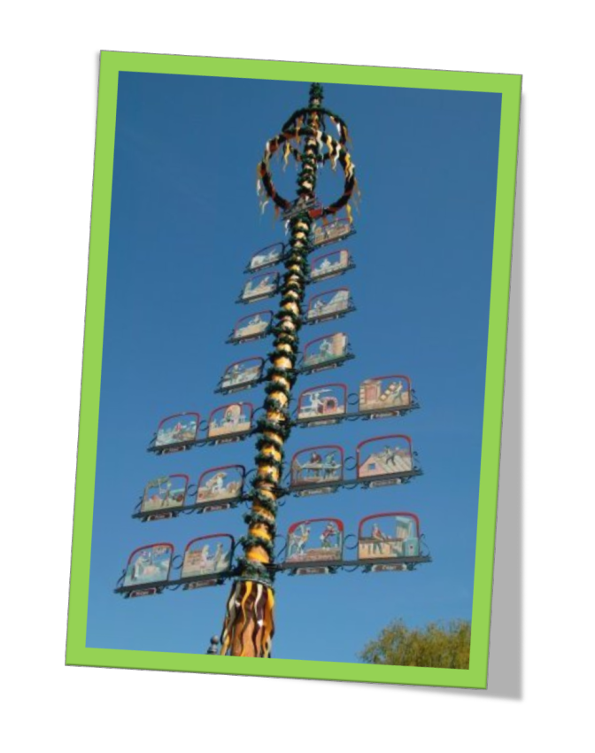
Символом Первомая является Майское дерево, которое посвящается земледелию и воскрешению образа
Древа мира.
Оно олицетворяет жизнь, цветение, весеннее плодородие, здоровье.

Slide 11
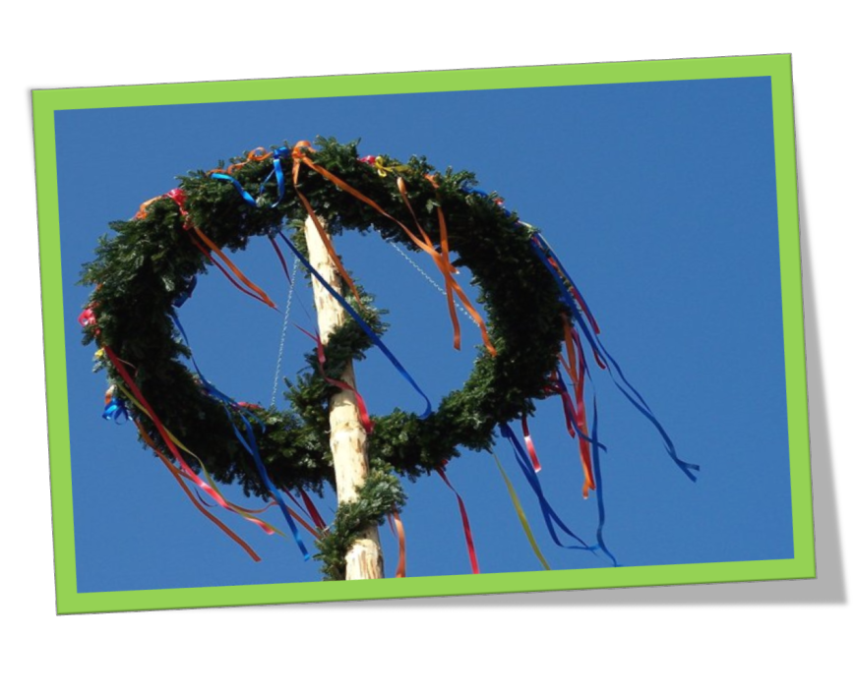
Майское дерево символизирует мировую ось, вокруг которой вращается вселенная. Дерево без листьев — символ изменений. Ленточки — семь цветов радуги, которая появляется после дождя во время солнца и приносит урожайную погоду.

Slide 12
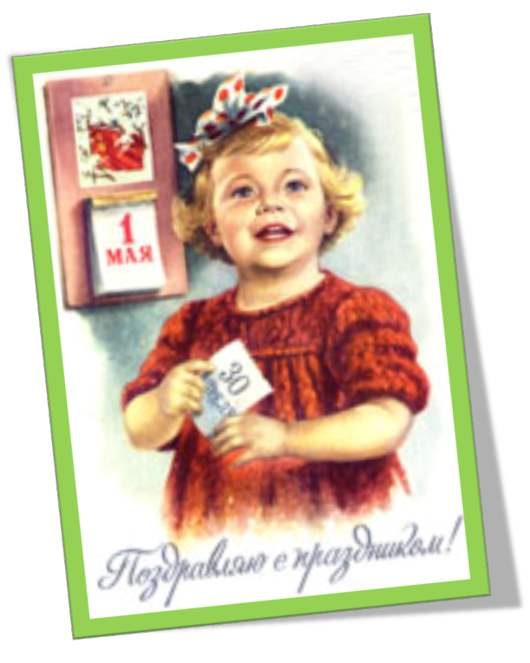
.
Вот и получается, что
праздник 1 Мая
очень многогранен: он отмечается во многих странах, объединяя людей разных национальностей; олицетворяет собой радость возрождения и пробуждения, согревая сердца и души. Солнце дарит нам веселье и свет, по которому мы так соскучились!

Slide 13
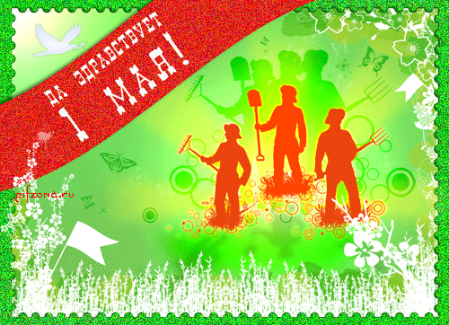

Slide 14
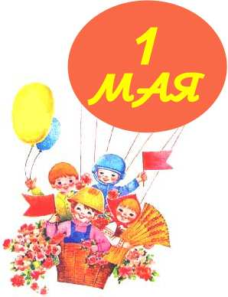
Живите в мире и любви, Трудитесь всем во благо! Весны желаем для души! И ласкового мая!
А весна проникает в дома, И дурманит, и голову кружит. Где - то в прошлом осталась зима, И на сердце - весна, а не стужа. На деревьях сирень расцвела, И запели веселые птицы, Пусть не станет тревоги и зла И улыбками светятся лица.

